Slide 1
3주차 활동 결과 발표
2조 - 가짜 뉴스 판별
201803851 양성욱
201802074 김재윤
202104514 박규수

Slide 2
목차
피드백 및 질문 답변
문제 상태 및 문제 정의
브레인 스토밍 과정
아이디어 수렴
페이퍼 프로토타입

Slide 3
피드백 및 질문 답변
1주차 발표 후 피드백
가짜 이미지 판별
구글의 이미지 검색이나 이미지 포렌식 등 다양한 방법 존재
텍스트 형태의 가짜 뉴스 판별 기능에 집중할 필요
기술적인 어려움
현대의 많은 연구들이 실용화 되지 못하는 실정
사람도 가짜 뉴스 판별이 어려움
(이 부분의 대한 답은 고려사항 부분에서)

Slide 4
문제 상태
2주차 까지의 활동으로 판단한 문제 상태
가짜 뉴스를 판별하기 위한 정제된 정보를 얻기가 어려움
정제된 정보 : 다양한 형태의 데이터(통계, 사실)을 원하는 형태로 가공한 것

Slide 5
문제 정의
언어가 가지는 특성(비유, 관용적 표현등)을 어떻게 해결하여 뉴스기사를 분석할까?
해결이 어려워 연구가 진행중인 상태인 이 어려운 주제를 어떻게 해결해야 할까?
법적/윤리적 제약을 어떻게 해결해야 할까?
사람이 처한 환경이나 생각 등에 의하여 뉴스가 참이 되기도 하고 거짓이 되기도 하는데 어떻게 가짜 뉴스를 판별해야 할까?
기사의 근거가 되는 정보를 어떻게 확인할 수 있을까?

Slide 6
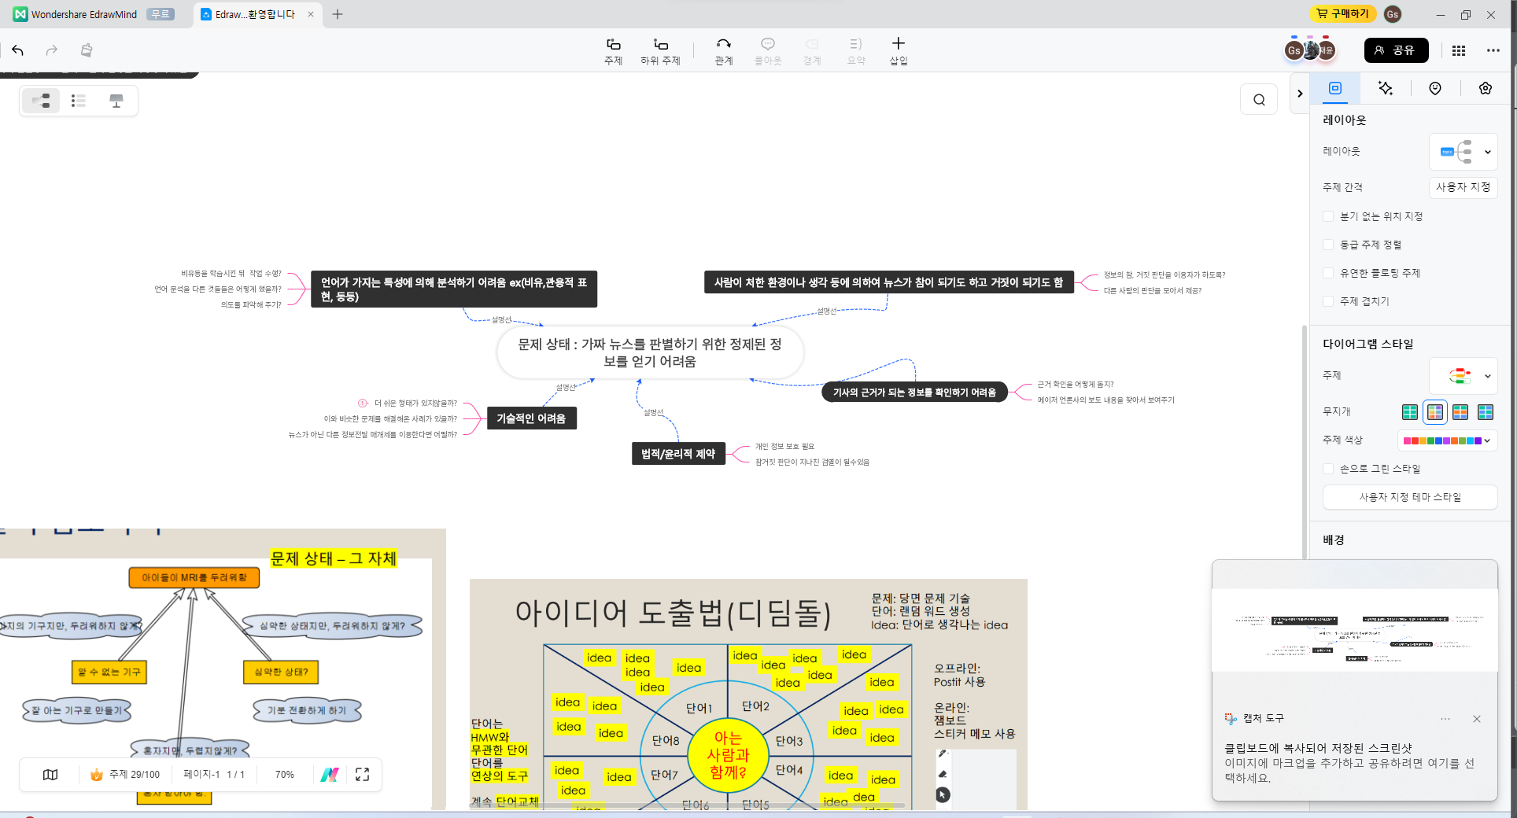
아이디어 발산
먼저 문제 상태에서 문제 정의를 그리고 문제 정의에서 해결 방식을 도출

Slide 7
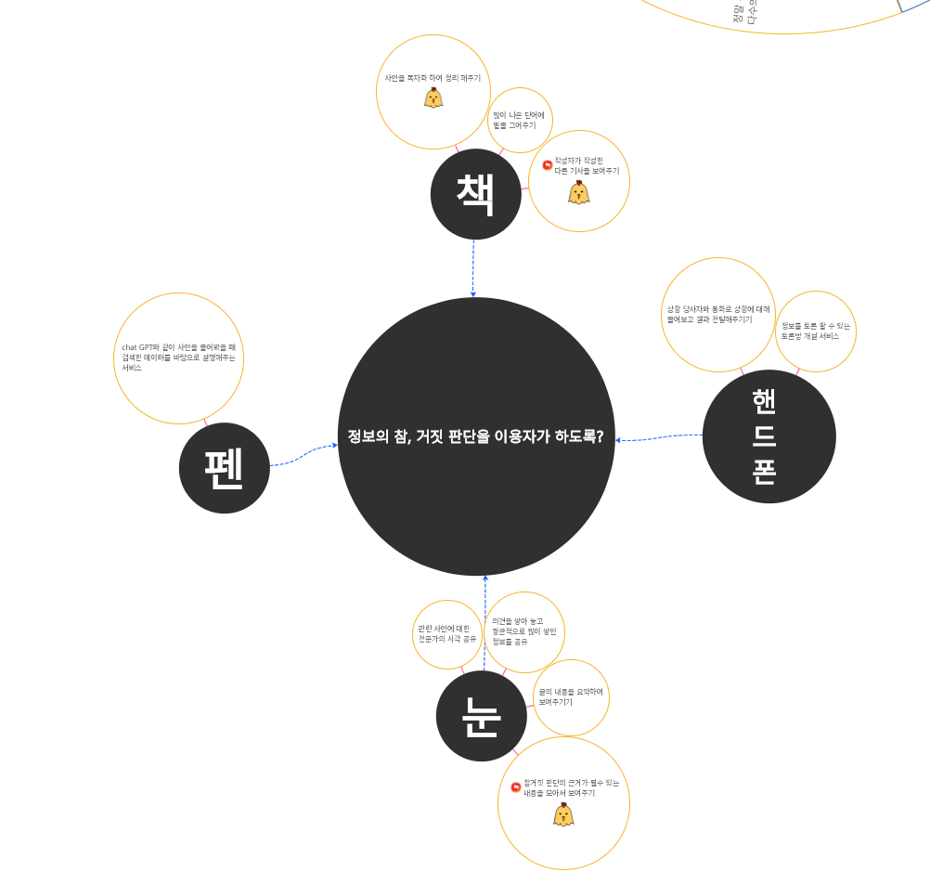
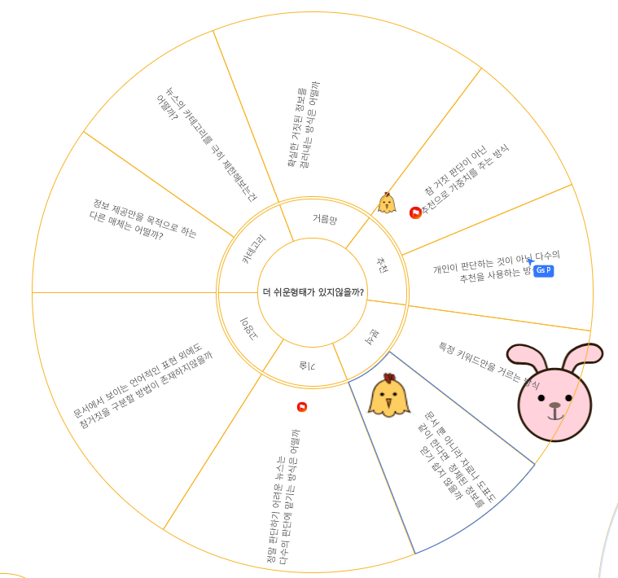
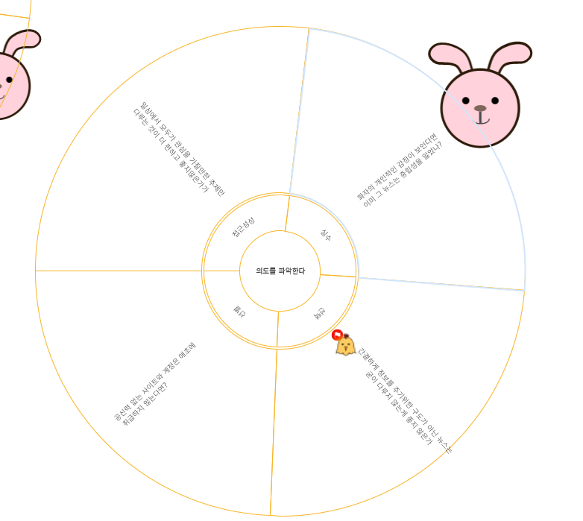
아이디어 발산
찾아낸 해결 방식들을 디딤돌 방식을 사용하여 아이디어 도출
투표를 통해 나온 아이디어 중 좋은 아이디어를 획득

Slide 8
아이디어 발산
획득한 아이디어
참거짓 판단의 근거가 될 수 있는 내용을 모아서 보여주기
작성자가 작성한 다른 기사를 보여주기
사안을 목차화 하여 정리해 주기
간결하게 정보를 주기위한 구도가 아닌 뉴스는 거짓으로 판단
화자의 개인적인 감정이 보인다면 그 뉴스는 중립성을 잃은 것으로 판단
참 거짓 판단이 아닌 추천으로 가중치를 주는 방식
정말 판단하기 어려운 뉴스는 다수의 판단에 맞기기
문서 뿐 아니라 자료나 도표도 같이 사용
특정 키워드만을 거르는 방식

Slide 9
아이디어 수렴
얻은 아이디어를 그룹화
타인의 판단 이용방안
정말 판단하기 어려운 뉴스는 다수의 판단에 맞기기
참거짓 판단이 아닌 추천으로 가중치를 주는 방식
뉴스 외적인 요소 이용방안
작성자가 작성한 다른 기사를 보여주기
화자의 개인적인 감정이 보인다면 뉴스가 중립성을 잃은 것으로 판단
문서 뿐 아니라 자료나 도표도 같이 사용
뉴스 내부요소 이용방안
참거짓 판단의 근거가 될 수 있는 내용을 모아서 보여주기
간결하게 정보를 주기위한 구도가 아닌 뉴스는 거짓으로 판단
특정 키워드만을 거르는 방식

Slide 10
프로젝트 진행에서 필요한 고려 사항
받아 왔던 피드백에서
“기계로 뉴스 기사가 가짜 뉴스인지 확인하고 자동으로 거른다면 ‘검열’이 된다.”라는 토론 동아리 회장의 의견
“여러 기업과 대학에서 연구 중인 어려운 주제”, “뉴스기사의 참거짓 판단은 매우 어려울 것”라는 김영국 교수님의 피드백
문제 상황은 가짜 뉴스를 판별하기 어려운 것
-> 사람이 뉴스를 판단하게 하되 그 수를 줄여주고 판단 자체를 도와 줄 수 있는 서비스

Slide 11
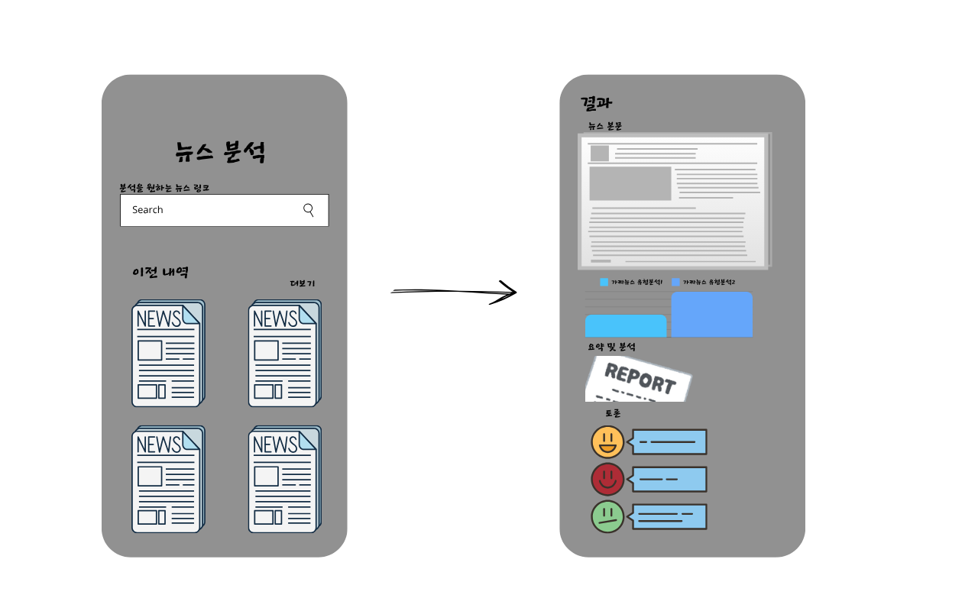
우리의 방법
1. 뉴스 입력 - 판단하고자 하는 뉴스의 링크를 입력 받음
2. 가짜 뉴스 판별 모델의 판단 - 입력받은 뉴스가 ‘낚시성 뉴스’(의도적 주어 왜곡, 사실 과대 표현, 상품 판매정보 노출 등)인지 다중 분류 모델에 판단시켜 유사도가 높은 5개의 항목을 찾음 - ex(의도적 주어 왜곡형 뉴스:30%, 일반 뉴스:28%, 사실 과대 표현형 뉴스:12%,.....)
3. 획득한 퍼센트 정보를 보여주고 그 밑에 뉴스의 참거짓 판단을 도와줄 정보(주제, 각 문단별 요약 등)를 파악해 보여줌
4. 해당 주제에 대한 토론(댓글 형식 예상)을 할 수 있도록 공간 마련

Slide 12
프로젝트의 기대효과
1. 많은 뉴스 속에서 가짜 뉴스를 파악하는 사람들에게 판단해야 할 뉴스의 수를 줄여줄 수 있다.
2. 사람이 자신이 접한 뉴스가 가짜 뉴스인지 판별하는 것을 도우면서 부가 효과로 사람이 판단하는 힘이 생기는 것을 도움

Slide 13
Q&A
질문은 지금이나 사이버 캠퍼스의 토론 공간에 부탁드립니다.
(여러분의 질문이 저희 프로젝트의 완성도를 높입니다!)
지금 대답 못 드리는 것도 토론공간에 답변 올릴 예정입니다.

